Slide 1


《操作系统（2）》主题二 文件管理
文件和文件映像
小组：第3小组
汇报人：杨若弘，张心驰
幕后工作：邱一凡，朱心仪

Slide 2

目录
CONTENTS
3.文件访问完成后为什么要关闭文件?
1.一个外存文件在计算机系统中的映像包括哪些内容?
2.文件打开后，在计算机系统中的映像又有何变化?

Slide 3

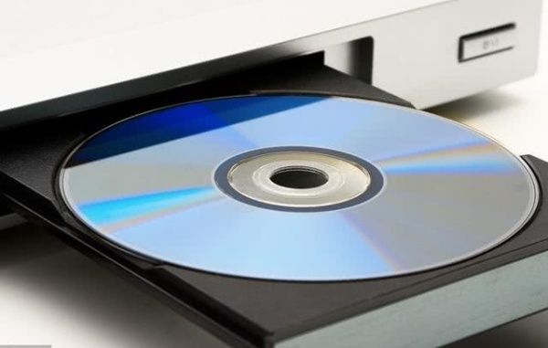
1.一个外存文件在计算机系统中的映像包括哪些内容？
外存文件
外存文件是指存储在外部存储设备上的文件，如硬盘驱动器，USB闪存驱动器，光盘，磁带等。它们可以用来存储文本文件，图像文件，音频文件，视频文件等，以及用于在不同的计算机系统之间共享信息。
计算机系统使用外存文件
计算机系统不是直接使用外存文件，而是先将外存文件的内容加载到内存中，然后再使用内存中的文件内容。
在内存建立映像

Slide 4
1.一个外存文件在计算机系统中的映像包括哪些内容？
映像
外存文件的内容
外存文件名称
该文件的属性：例如是否可读写和可执行
文件的长度：例如文件的大小
文件的指针：例如指向文件的位置和地址
文件的其他信息：例如文件的创建者和创建时间
元数据(metadata):用来描述一个文件的特征的系统数据
映像
为了更好地管理文件，以及提供更好的
搜索和访问功能。
例如：操作系统中用户直接以“文件名”访问文件
内容
元数据

Slide 5
2.文件打开后，在计算机系统中的映像又有何变化?
操作系统打开外存文件的过程
VS
不建立映像
建立映像
1
open() 系统调用打开外存文件
1
open() 系统调用打开外存文件
2
2
操作系统将外存文件映射到内存中，建立内存映像
操作系统将外存文件映射到内存中
3
操作系统通过系统调用、中断等机制实现对外存文件的访问
3
操作系统直接访问内存中的外存文件映像
外存文件的映像可以让系统更快地读取文件内容，因为映像文件中的文件内容已经被存储在内存中，处理器不需要再通过系统调用从外存中读取文件内容，从而提高系统的性能。

Slide 6
2.文件打开后，在计算机系统中的映像又有何变化?
建立映像的优点和思考
提高系统的性能。外存文件的映像可以让系统更快地读取文件内容，因为映像文件中的文件内容已经被存储在内存中，处理器不需要再从外存中读取文件内容，从而提高系统的性能。
外存文件的映像还可以提高系统的可靠性，因为映像文件中的文件内容已经被存储在内存中，即使外存文件出现故障，系统仍然可以从内存中读取文件内容，从而保证系统的可靠性。
优点
每次打开外存文件时都会建立映像吗？
思考
只有当外存文件内容发生变化时，计算机系统会创建新的映像。
例如，当新的文件被添加到外存文件中，或者外存文件中的文件内容发生变化时。

Slide 7

2.文件打开后，在计算机系统中的映像又有何变化?
计算机系统打开外存文件的过程
当你点击鼠标打开外存文件时，硬件执行的具体过程包括：1.CPU将外存文件的地址发送到内存控制器；
2.内存控制器将外存文件的内容读入内存；
3.CPU将外存文件中的指令读入内存。
内存中的文件映像有何变化
打开文件后，计算机系统中的文件映像会发生变化，包括：
1.文件中的数据和指令会被读入内存；
2.映像的内容会被更新；
3.映像的权限会被改变；
4.映像的属性会被更改。
文件的完整映像会被建立
文件的修改时间变化

Slide 8
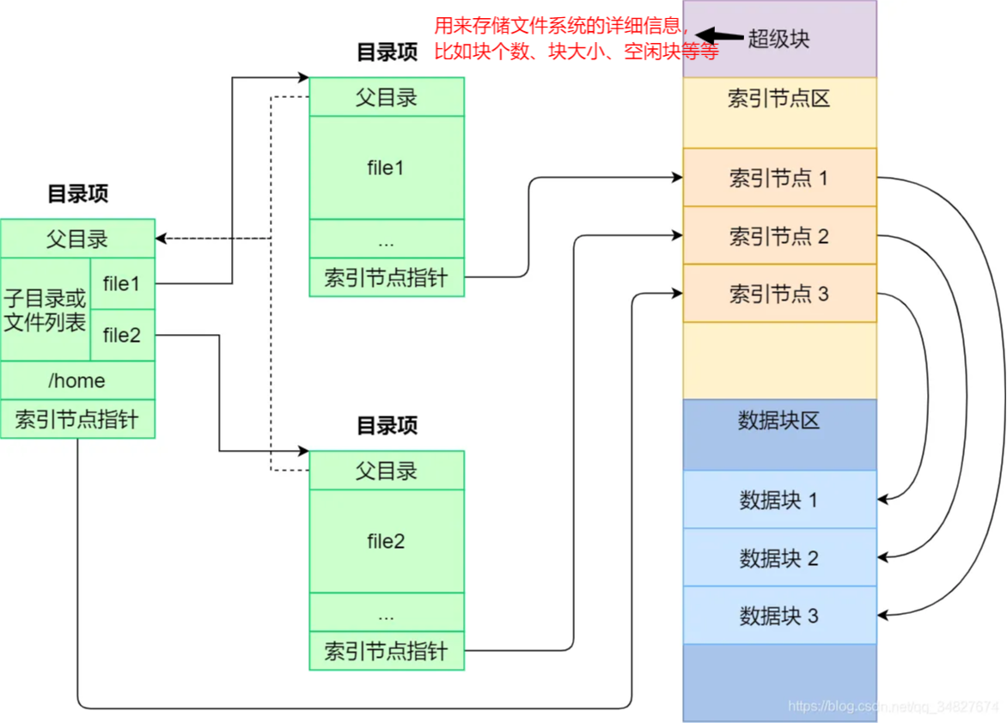
3.文件访问完成后为什么要关闭文件？
文件系统为文件建立的数据结构
索引节点 inode
在Unix系统中与FCB（文件控制块）功能相同，用来记录文件的元信息，比如 inode 编号、文件大小、访问权限、创建时间、修改时间、数据在磁盘的位置、文件连接计数等。磁盘索引节点是文件的唯一标识。
目录项 directory entry(dentry)
在Unix系统中仅由文件名和指向该文件所对应的i结点的指针构成。每个目录项包含16个字节，第1、2字节为相应文件的辅存i节点号，是该文件的内部标识；后14个字节为文件名，是该文件的外部标识。
记录了文件内、外部标识的对照关系。根据文件名可以找到辅存i节点号，由此便得到该文件的所有者、存取许可权、文件数据的地址分布等信息。

Slide 9
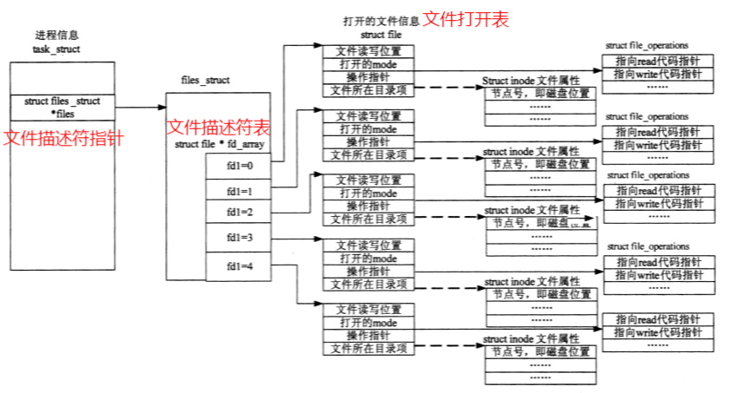
3.文件访问完成后为什么要关闭文件？
如何通过文件描述符fd对文件进行操作？
（1）PCB中有个成员是struct file_struct *files，用来找到此进程所有打开的文件列表。
（2）files变量指向的是file_struct类型的结构体，有一个成员是一个指针数组struct file *fd_array[]，每个元素会指向一个file结构体，用来描述一个打开的文件的信息。
（3）其中有一个成员是指向struct file_operation的指针变量，file_operation结构体中包括了很多的函数指针，例如open，write，release，read等对文件进行操作的函数。

Slide 10
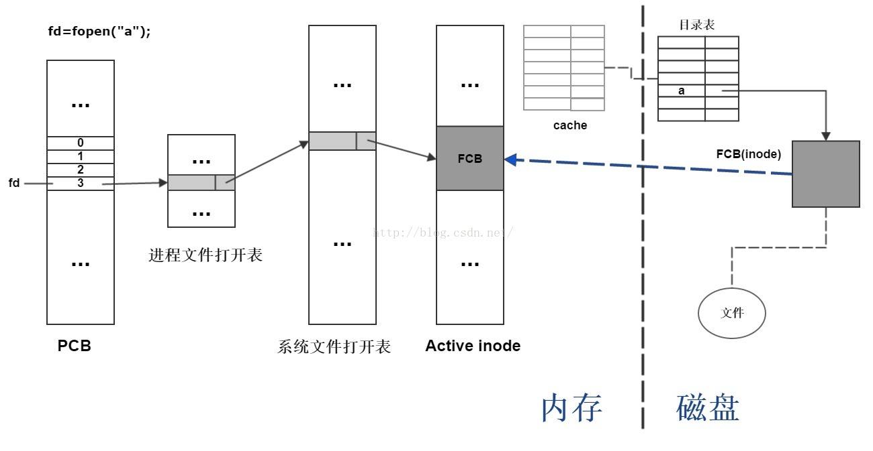
3.文件访问完成后为什么要关闭文件？
fd=open()打开文件的流程
①文件的存放路径
②文件名
③要对文件进行的操作
（1）根据文件存放路径（“D:/Demo”）和文件名（“test.txt”）查看在cache中对应的目录项。若cache中不存在，则将磁盘中多个盘块的目录依次调入内存，并与文件名比较，即可找到文件名对应的目录项。

Slide 11
3.文件访问完成后为什么要关闭文件？
fd=open()打开文件的流程
（2）根据文件名对应的索引结点编号查看内存索引结点表中是否有该索引结点，若有则说明文件已经被某一个进程打开。
① 在进程文件打开表中为文件a分配一个表项，然后将该表项的指针指向系统文件打开表中和文件a对应的一项;
② 然后在PCB中为文件分配一个文件描述符fd，作为进程文件打开表项的指针；
③ 将文件对应的内存索引结点中的访问计数+1。
③访问计数+1
②
①

Slide 12
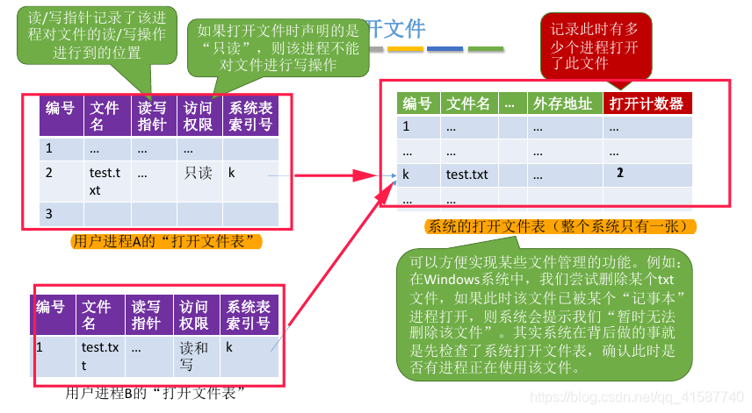
3.文件访问完成后为什么要关闭文件？
fd=open()打开文件的流程
（3）若索引结点编号不在内存索引结点表中则说明文件没有被打开。
① 将磁盘索引结点拷贝到内存的索引结点表中；② 在系统文件打开表中为文件a增加新的一个表项，将表项的指针指向Active Inode中文件a的inode；③ 在进程的文件打开表中分配新的一项，将该表项的指针指向系统文件打开表中文件a对应的表项；④ 然后在PCB中，为文件a分配一个文件描述符fd，作为进程文件打开表项的指针；⑤索引结点访问计数+1。
②
⑤
①
④
③

Slide 13
3.文件访问完成后为什么要关闭文件？
close(fd)关闭文件的流程
①删除进程打开表中文件描述符所指的表项；
②如果只有一个进程打开了该文件，则删除系统文件打开表中该文件对应的表项；
③内存索引结点表中对应结点的访问计数-1，若减为0则删去；
④删除文件描述符fd；
⑤回收分配给该文件的内存空间等资源。

Slide 14

3.文件访问完成后为什么要关闭文件？
关闭文件的必要性
释放系统资源，例如文件描述符、各表项占用内存的空间、系统分配给文件的计算资源等。
有一些操作被缓冲在内存中，若不正常关闭，缓冲在内存中的数据就不能写入到文件中，可能造成数据丢失。
WHY？
文件的信息例如上一次修改的时间可能发生改变，关闭文件释放FCB并将FCB的内容复制到存储设备上，更新文件信息。
删除文件映像，更新文件内容。

